Slide 1


Slide 2
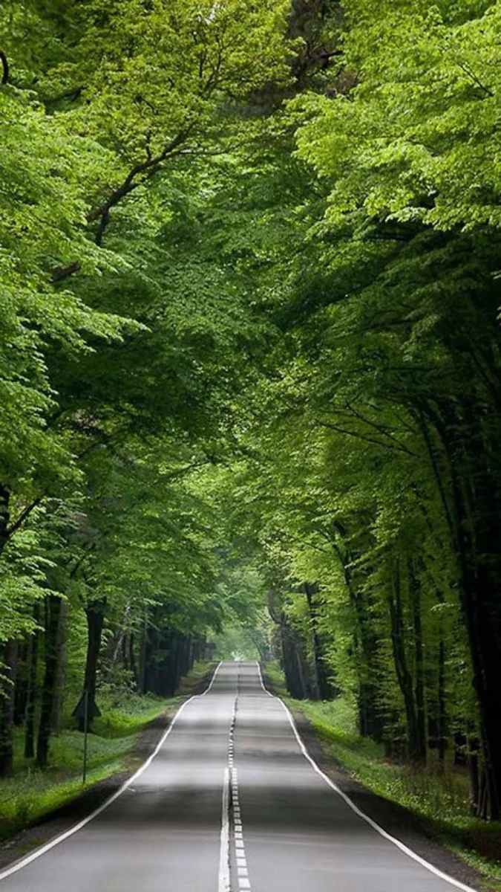
İÇİNDEKİLER
POLİTİKAMIZ
VİZYONUMUZ ,MİSYONUMUZ
SÜRDÜRÜLEBİLİRLİK POLİTİKASI
ÇEVRE ETKİLERİNİN AZALTILMASI
ENERJİ VERİMLİLİĞİ
ÇALIŞMA HAYATI
KÜLTÜREL ÇALIŞMALAR

Slide 3
KALİTE POLİTİKAMIZ
Modern Saraylar Hotel olarak sunduğumuz otelcilik hizmeti ile turizm sektörünün gelişmesine katkıda bulunmayı hedefleyen kurumumuz; tüm çalışanlarımızın katılımı ile ulusal ve uluslararası standartlarda yönetim sistemimizi kurmak ve uygulamak, misafir memnuniyetinden ödün vermemek ana hedefizdir.
Hedeflerimiz doğrultusunda;

Slide 4

VİZYONUMUZ
Sunduğumuz otelcilik hizmeti ile turizm sektörünün gelişmesine katkıda bulunmayı hedefleyen kurumumuz, sürdürülebilir anlayışı içerisinde güncel değişimleri takip ederek sorumluluk bilincine sahip, işini seven, gelişime açık, sevgi, saygı güler yüzlü, güvenilir ve ekip ruhuna sahip personel ile kurumsal performansımızı en üst seviyeye çıkarmayı ve sektörde örnek olmayı hedeflemektedir.

Slide 5

Konuklarımızın her zaman tercih ettikleri aynı zamanda başkalarına da tavsiye ettikleri bir örnek tesis olmak,
Hizmet kalitemizi en üst seviyeye çıkararak müşteri memnuniyetinde sürekliliği sağlamak,
Müşterilerimizin ihtiyaçlarına yönelik en üst düzeyde çözümler sunmak,
% 100 müşteri memnuniyeti odaklı ilerleme sağlamak,
Yerel ekonomiyi güçlendirirken çevrenin de iyileştirilmesine ve korunmasına destek olan bir tesis olmaktır.

Slide 6
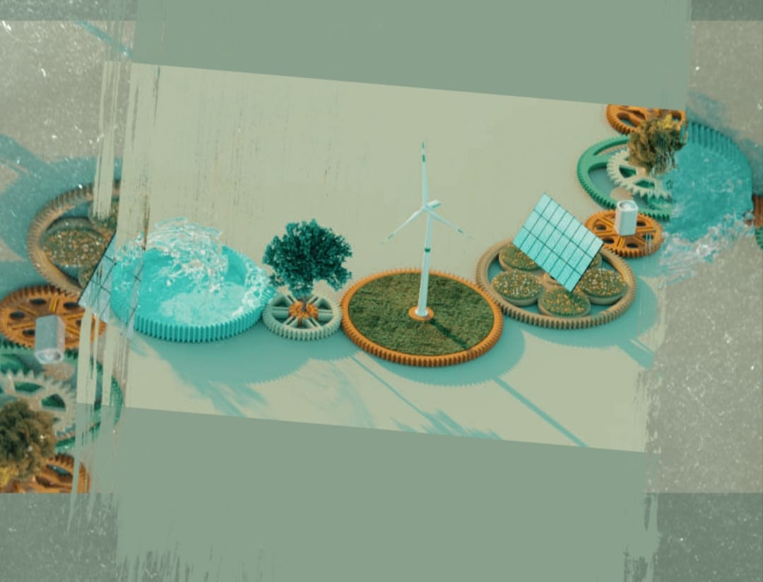
SÜRDÜRÜLEBİLİRLİK POLİTİKAMIZ
Modern Saraylar Hotel olarak sürdürülebilir yönetim sistemi politikamız tüm faaliyetlerinde misafirler, personeller ve üçüncü taraflar ile ilgili din, dil, ırk, cinsiyet, cinsel tercih, fiziksel yetkinlikler konularında ayrım yapmadan kişilerin sosyal, kültürel, temel hak ve özgürlüklerini, sağlık ve güvenlik haklarını ön planda tutup bunlar için gerekli çalışmalarda bulunmak, tesis içinde ve dışındaki tüm faaliyetlerinde çevreye duyarlı hareket etmektir. Bu bağlamda tesisin ve personellerin kalite ve ekonomik çıkarlarını göz önünde tutarak iyileştirmelerde bulunmaktır.
Bu kapsamda öncelikli sorumluluklarımız;

Slide 7
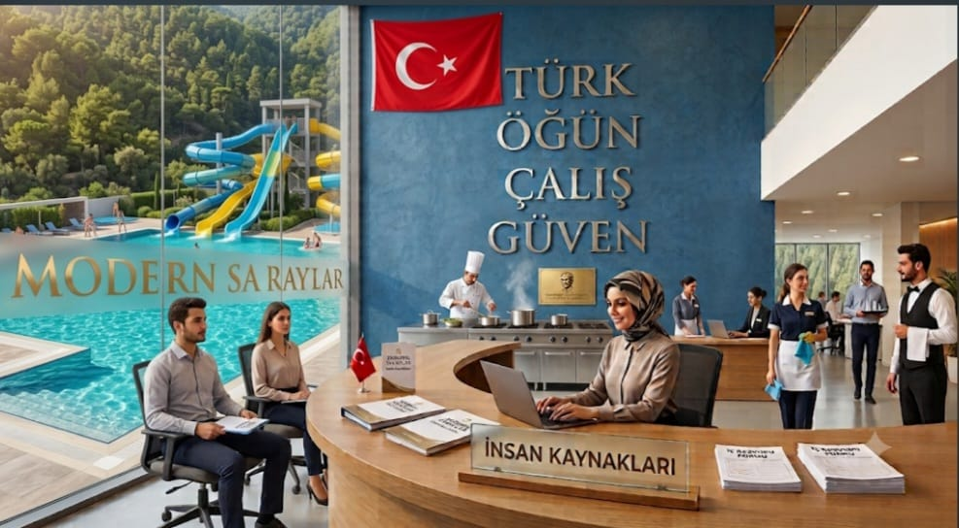
Çocuk Hakları
Yarınların inşasında yetişmiş nesillerin önemi bilinciyle, daha parlak ve sürdürülebilir bir gelecek için yerel makam, kuruluşlar ve mesleki okullar ile işbirliği içindeyiz. Tesis olarak mesleki okullara staj imkânı tanıyarak öğrencilerimize mesleki bilgiler edinmeleri sağlamaktayız. İlgili kurumlardan personellerimizin ’’çocuğa yönelik şiddet ve istismar ile mücadele’’ eğitimi almalarını sağlamaktayız. Çocuk sahibi çalışanlarımız için esnek çalışma imkanı sağlamaktayız
İnsan Hakları
İnsan hakları ile ilgili kabul görmüş yasa ve sözleşmelere uyarız. Dil, din, milliyet, cinsiyet, siyasi görüş, sosyal ve medeni durum, cinsel yönelim gibi ayrımlar yapmaksızın herkesin haklarına saygı gösterir ve eşit davranırız.
Çalışma yaşam kalitesi sayesinde herkesin birlikte çalıştığı, çalışanların işe katılımını ve verimliliğini arttırmak için personellerimize güvenli bir çalışma ortamı sunarak çalışanların fiziksel ve zihinsel refahının yanında sosyal refahını yükseltmeyi amaçlarız.

Slide 8
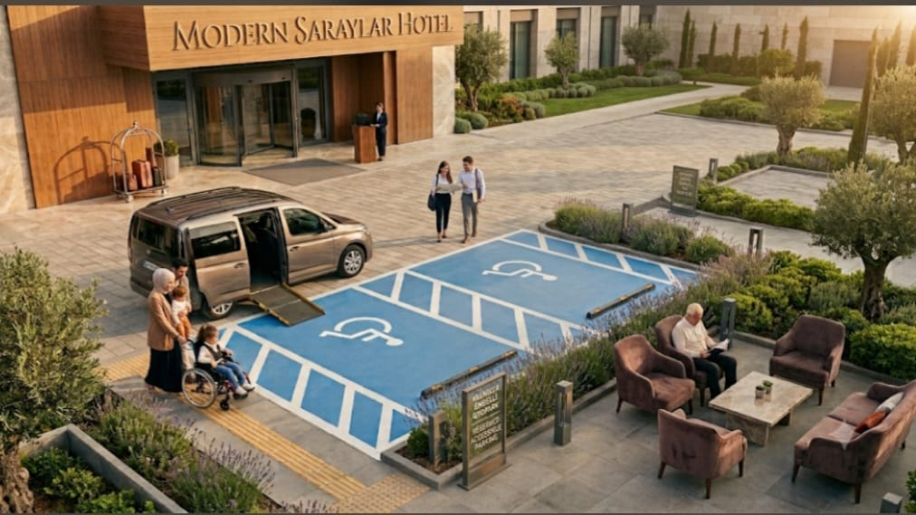
Savunmasız Gruplar
Engelli bireyler için engelsiz yaşam felsefesiyle hareket eden tesisimiz 2 odamız fiziksel engelli bireyler için tasarlanmış olup tesisimize ait genel mekân ve sahilde engelli otopark, sahilde şezlong, yürüyüş yolları, rampalar, wc ve lavobalar bulunmaktadır. Barlarda, resepsiyonda ve restaurantta hamile, engelli ve yaşlılara öncellik verilir. Ayrıca otelimizde engelli çalışan kadrosundan çalışma imkânı sunulmaktadır.

Slide 9
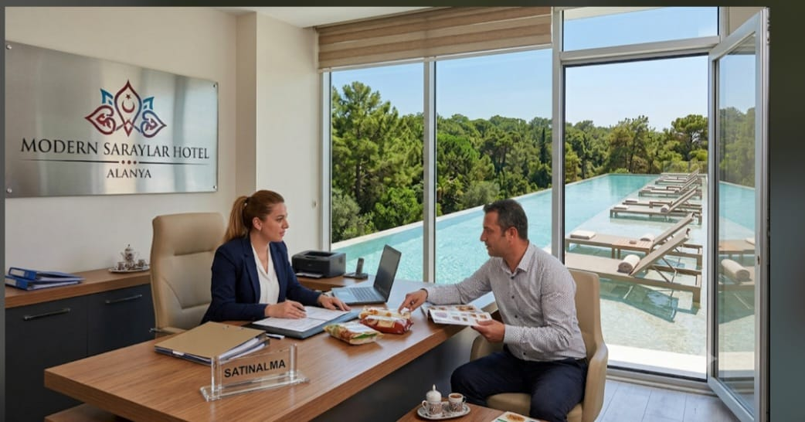
Satın Alma
Tesisimizin sürdürülebilir tedarik anlayışı doğrultusunda tedarikçilerimizin ve çözüm ortaklarımızın;
Kalite yönetim sistemleri, çevre ve iş sağlığı güvenliği yönetim sistemleri, uluslararası düzeyde kabul görmüş çevre ve sürdürebilirlik etiketlerine / sertifikalarına sahip olmasına,
Üretim ve tedarikte kaynakları doğal yaşama, tabiata, akarsulara zarar vermeden uygun şekilde temin ediyor olmasına, av yasağı içeriğine uyuyor olmasına ve sürekliliğine zarar vermeden sağlanıyor olmasına,
Ürün temininde yerli ve yerel üretime katkıda bulunuyor olmasına
Ambalajlamada kullanılan ürünlerin gıda mevzuatına uygunluğu ve atıklarının çevreye en az zarar verip ve geri dönüştürülmüş malzemeden üretilmiş, çevre sertifikalı, sürdürülebilirlik ilkelerine uygunluk gösteren ürünlere öncelik veririz.

Slide 10

Çevre, Doğal Bitki Örtüsü ve Hayvan Haklarına Saygı
Çevre stratejilerimizi oluştururken ve faaliyetlerimizi tasarlarken biyoçeşitlilik ve ekosistem konularını dikkate alarak bölgeye özel bitki örtüsünü ve hayvan türlerini korumaya yönelik çalışmalar yürütürüz. Konuyla ilgili bölgesel çalışmalara destek verir, misafirlerimizi bölgemizde bilgilendiririz.
Bütün canlıların yaşama hakkına sahip olduğunun ve saygı gösterilmeyi hak ettiğinin bilincinde olarak, dezavantajlı bir grup olan sokak hayvanlarına sahip çıkarız. Tesislerimize ait karasal alanlarda Ekolojik sistemi koruyup, İstilacı türleri takip ederek çevremizdeki doğal yaşamın korunmasını ve sürdürülebilirliğini sağlamak için çalışmalar yaparız.
Çalışanlarımızın birlikte geliştireceğimiz duyarlı projelere katılmalarını, sosyal sorumluluk bilincini kazanmalarını ve yaptığımız sosyal ve toplumsal faaliyetlere teşvik etmek için tesisimize ait alanlarda ağaç dikme etkinliği, kıyı temizleme etkinliği, ormanlık alanlarda kuş yuvası yerleştirme vb. etkinlikler yapmaktayız. Aynı zamanda bölgemizde bulunan okulda sıfır atık, kıyı ve deniz temizliği konularında eğitim etkinlikleri düzenlemekteyiz.
Sürdürülebilirlik politikamızda belirtilen maddeler doğrultusundaki tüm iyileştirme, geliştirme, düzeltme ve uyum çalışmaları için gerekli kaynakları sağlamayı ve yönetim sistemleri şartlarına uymayı taahhüt ediyoruz.

Slide 11


Çevre Etkilerinin Azaltılması
Geri Kazanılabilir Atıklar
Hedeflerimiz
Plastik pipet tüketimini azaltmak adına plastik pipetleri doğa dostu
alternatifler ile değiştirmek.
Biobozunur çöp torbaları kullanmaya başlamak.
Geri dönüşüm miktarını arttırmak.
•Personellere konu ile ilgili güncel bilinçlendirme eğitimleri düzenlemek.
•Atık üretimimizi azaltmak için sürdürülebilir proje çalışmalarını hayata geçirmek
Atık azaltma çalışmalarımız
Ortak alanlarda 5 tane atık istasyonları bulunmaktadır.
Toplanan tüm dönüştürülebilir atıklar lisanslı firmalara teslim edilip geri dönüşümü sağlanmaktadır.
Personellerimize düzenli olarak atık yönetimi eğitimler verilip saha kontrolleri yapılmaktadır.
Büyük ambalajlı ürünler tercih edilmektedir.
Geri dönüştürülmüş ve geri dönüştürülebilir ambalajlar tercih edilmektedir.

Slide 12

Çevre Etkilerinin Azaltılması
Tehlikeli Atıklar
Otelimizde oluşan bütün tehlikeli ve tehlikesiz atıklar tesisimizde ayrı ayrı depolama alanı oluşturulmuş olup belirlenen atık ayrışım sistemimize göre belirli sınıflara ayrılarak atık depolarından belirli aralıklarla lisanslı firmalara teslimi yapılmaktadır.
Atık alanları için ataması yapılan çalışanımız muhafaza esnasında atıkların ayrışımı ve mekân temizliğinden sorumludur.
Odalarda personel tarafından uygun şekilde toplanan tıbbı atıklar ise doktor ofisinde biriktirilerek, anlaşmalı firmalara teslimini sağlanmaktadır.
.

Slide 13

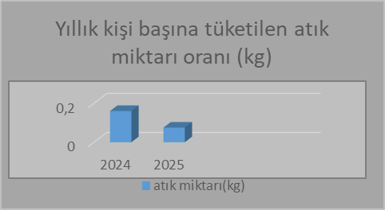
ATIK BERTARAFI
Otelimizde oluşan toplama alanında uygun kaplarda toplanıp bitkisel atık yağlar ve yağ tutucularda biriken posa anlaşmalı atık taşıyıcı firmalar teslimi yapılmakta, lisanslı firma aracılığı ile bertaraf edilmektedir.
Otelimizde oluşan atık sular yöreye ait belediyenin atık su arıtma tesislerine deşarj edilmektedir. Otelimizde toplanan kağıt, plastik, metal, cam, organik atıklar kaynağında ayrıştırma yapılarak geçici depolama alanlarımızda depolanmakta, türlerine göre geri dönüşüm için lisanslı firmalara gönderilerek doğal kaynakların korunmasına yardımcı olmaktayız.
Genel alanlarda atık ayrışım üniteleri oluşturarak ve odalarda misafirlerimizin içinde ayrışım kutuları koyarak çevreye duyarlı olmaları için desteklerini bekliyoruz

Slide 14

Çevre Etkilerinin Azaltılması
Kimyasal Kullanımı
İnsan sağlığı ve çevre üzerindeki olumsuz etkileri en aza indirme prensibi ile hareket ederek temizlik için çevre dostu temizlik uygulamaları tercih etmekteyiz.
Bu çevre açısından güvenli olan temizlik ürünlerini tercih edip amacına uygun kimyasallar kullanarak az ve uygun miktarlarda kullanılmasıyla çevremizin yaşanabilirliğine katkı sunabiliriz.
Kimyasal tüketimini azaltmaya yönelik uygulamalarımız.
Kimyasal tedarik firmalarından işinde uzman kişiler tarafından personellerimize uygulamalı eğitim ve tatbikatlarla bilgilendirme yapılmaktadır.
Çok kimyasal etkin temizlik değildir felsefesi ile temizlik yapılmaktadır.
Firmaların teknik servisleri tarafından belirli periyotlarla dozaj kimyasal kalıntı kontrolleri yapılmaktadır.
Kimyasalların kullanımı ve tehlikeli kimyasalların dökülme/saçılma durumlarına karşı alınacak önlemler hakkında çalışanlarımıza eğitimler verilmektedir.
Havuzlarımızda, hijyenik şartları sağlamak adına, minimum miktarda kimyasal gerektiren otomatik dozaj sistemleri kullanılmaktadır.
Tesiste kullanılan tüm kimyasalların MSDS’leri ve ilgili depolarda taşma havuzları bulunmaktadır.
Ozonla temizlik Çevre gibi dostu temizlik uygulamalarıyla çevreye olan negatif etkimizi minimize etmeyi ve kullanıcıların sağlığını maksimum düzeyde koruma sağlar.

Slide 15
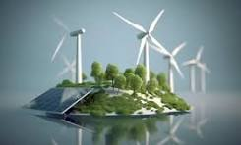
Enerji Verimliliği
Sürdürülebilir enerji için kaynaklarımızın sonsuz olmadığını ve gelecek nesillere daha yaşanılabilir bir dünya bırakmak için verimli kaynak kullanımı bilinciyle;
Odalarımızda elektronik anahtar kullanılarak oda boş iken gereksiz elektrik tüketimi önlenmekte,
Elektronik eşya seçiminde tasarruflu(A+++) cihazlar tercih edilmektedir.
Klimaların bakımları yetkili firmalarca belirlenen periyotlarda yapılarak yüksek enerji verimi sağlanıp bakteri partiküllerinin birikmesi önlenerek olası hasatlıkların önüne geçilmektedir.
Otelin sahip olduğu güneş enerjisi panelleri sayesinde sıcak su temini ile gerek doğal gaz gerekse enerji tasarrufunda önemli kazanımlar sağlanmaktadır.
Genel alanlarda fotoselli lambalar bulunmaktadır. Fotoselli aydınlatmalar, hareketi algılayıp yanarak alanı aydınlatan ürünlerdir. Aydınlatmayı açık unutma, boş yere yakma gibi durumların önüne geçebileceği için enerji tasarrufu sağlar.

Slide 16
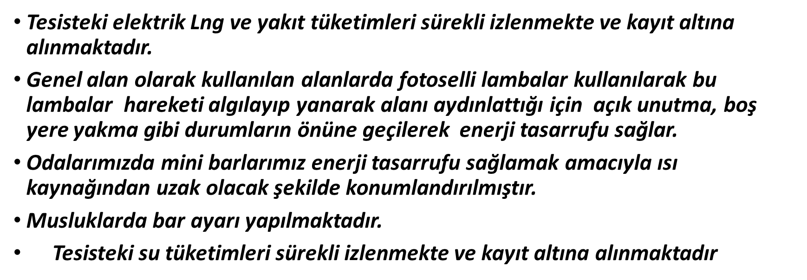
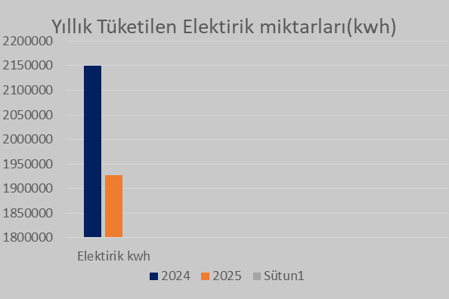
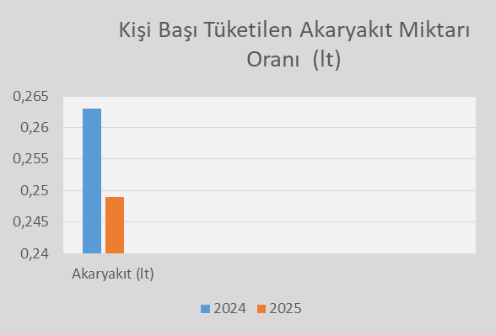
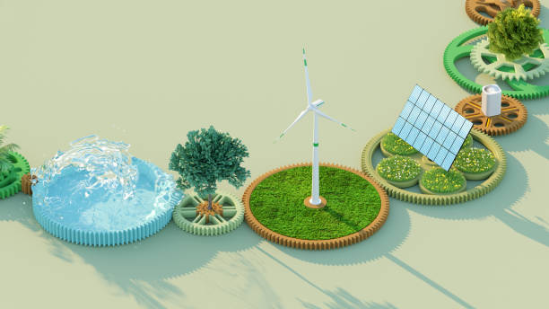
Enerji Verimliliği

Slide 17
SU TASARRUFU
Tesisimiz azalan su kaynaklarına karşı su verimliliğini artırmaya yönelik önlemleri,
  Musluklarda perlatör kullanılmaktadır. Perlatörün su tasarrufuna katkıları;
Suyu filtreler.
Suyu havayla karıştırdığı için akıntının hızı artar, bu sayede suyun algılanan basıncı artarken harcanan su miktarı azalır.
Suya hava karıştığı için klor kokusu azalır.
Suyun basıncına göre %30-50 arasında verimlilik sağlar.
Enerji kullanımında %20-30 verimlilik sağlar.
Suya bol oksijen verdiği için suyun tadı güzel olur.
Hava karışımlı su daha geniş bir alana yayılarak yıkadıklarımız üzerinde deterjan ve sabun artığı bırakmaz.
Islanma etkisini arttırır.
Debi ve akış hızını düzenlediği için etrafına su saçılmasına engel olur.
Suyu yabancı cisimlerden filtre eder.

Slide 18

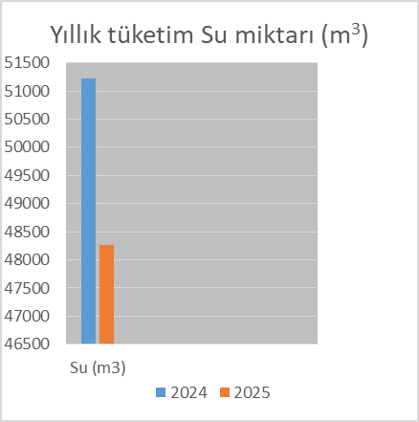
SU TASARRUFU
Sebze ve meyveleri daha temiz ve hijyenik yıkamamızı sağlar.
Lavabolarda fotoselli musluklar kullanılmaktadır.
Temassız çalışma sistemi ile dokunmadan çalışması sayesinde virüs ve hastalıklardan korunmayı sağlamaktadır.
Yağlı ve kirli eller ile musluğa dokunmaya gerek kalmadan kullanılabildiği için son derece hijyenik bir musluktur.
Ciddi miktarda su kullanımını minimuma indirir.
Tüm misafir odalarında ve genel mekânlarda musluk armatürlerine (%95 oranında) perlatör takılmış olup suyun debisi yavaşlatılmış ve bu yöntemle su tasarrufu sağlanmaktadır.
Personellerimize su tasarrufu ve olası su sızıntılarının bildirilmesi konusunda düzenli olarak eğitim verilmektedir.
Bahçe sulamada tasarruf amacıyla otomatik, fıskiye ve damlama sistemleri kullanılmaktadır.
Tesisteki su tüketimleri sürekli izlenmekte ve kayıt altına alınmaktadır.

Slide 19
Çalışma Hayatı
Modern Saraylar Hotel olarak;
Çalışanlarımıza doğum günü partileri gerçekleştirilmektedir.
Özel günlerde personellerimize etkinlik yapılmaktadır.
2025 yılı itibariyle personel anketleri yapılarak iyileştirmeler hedeflenmiştir.
İşyeri hekimi ve anlaşmalı hastanelerde indirim imkânları sunulmaktadır.
Personellerimize güvenliklerini ve mesleki gelişmelerini artırmaya yönelik eğitimler sunulmaktadır.
Çalışan Güvenliği ve Memnuniyeti
Hedeflere ulaşmamızda çalışanlarımızın özverisi ve sıkı çalışmasıyla doğrudan bağlantılı olduğunun farkındayız bu bağlamda bütün uygulamalarımızı yaparken müşterilerimizin ve çalışanlarımızın sağlık, can ve çevre güvenliğini ön planda tutmak için çalışırız.
Personelimizin kendilerini değerli, saygın ve desteklenmiş hissetmeleri özel günlerde etkinlikler yapar, çalışan memnuniyetini izler ve artırmak için çalışmalar yaparız.

Slide 20
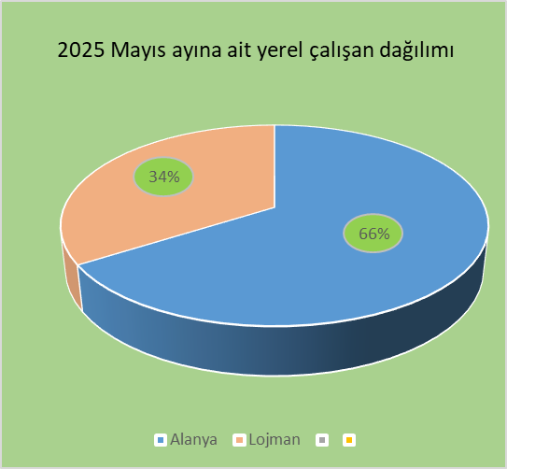
BÖLGESEL PERSONEL İSTİHDAMI
Otelin bulunduğu lokasyona ve çevre ilçelere yakın yaşayan çalışan sayısını artırmaya yönelik çalışmalar yapılmış olup bu bağlamda otele ulaşım kolaylığı sağlamak maksadıyla servis ağları artırılmıştır.
SOSYAL ÇALIŞMALAR
SOSYAL POROJELER
2025 yılında sosyal toplum kuruluşları ve bölge kuruluşlarıyla ortak projeler geliştirilip yerel toplumun faydalarını maksimum seviyeye ulaştırmak için destek sağlanacaktır.

Slide 21
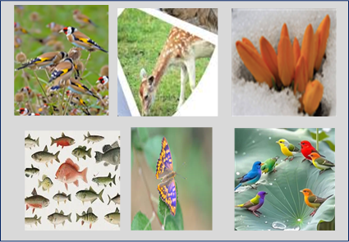
ÇEVRE ÇALIŞMALARI VE BİYOÇEŞİTLİLİLİĞİN KORUNMASI
Biyoçeşitliliğe Yönelik Tehditler:
1.İklim Değişikliği:
Sıcaklık artışı, kuraklık, buzulların erimesi türleri tehdit eder.
2.Kirlilik:( Hava, su, toprak, gürültü )
Su, hava ve toprak kirliliği yaşam alanlarını bozar.
3.Bilinçsiz ve Kaçak Avcılık:
Başta Balık, kuş vb.nesli tehlikede türlerin kaybı.
4.Habitat Kaybı ve Tahribatı:
Yangın heyelan bilinçsiz kesim sebeplerden dolayı orman kayıpları, şehirleşme, tarım alanlarının genişletilmesi.
5.İstilacı Türler:
Yabancı türler yerli türlerin yok olmasına sebep olabilir.
6.Tarım İlaçları ve Kimyasallar:
Aşırı kimyasal tüketimi sebebiyle doğanın kirlenmesi, zararlılarla biyolojik mücadele yerine kimyasal yöntemlerin kullanılması

Slide 22
2025 yılı itibariyle;
  Yıl boyunca belirli periyotlarda düzenlenmesi planlanan çevre eğitimi yanında genel farkındalık kazanma amacıyla kıyı temizleme etkinliği yapılmaktadır.
  Biyoçeşitliliğin devamı için işletmemize ait ormanlık alanda kuş yuvaları asma etkinlikleri düzenlenmektedir.
  Deniz kaplumbağaları bilgilendirme eğitimleri verilmesi planlanmış olup çalışanlarımızın ve yöneticilerimizin çevre bilinci kazanması, tesis çalışanlarının görev ve sorumluluklarının hatırlatılması sağlanması hedeflenmektedir.
  İstilacı türlere karşı sürekli gözlem yapılıp olası durumlarda öncelik biyolojik mücadele yöntemleri tercih edilmektedir.
  Kimyasal kullanımın olumsuz etkilerini indirgeme amacıyla konusunda uzman kişiler tarafından personele kimyasal kullanım eğitimi verilmektedir.
  Modern saraylar otel olarak ,tesis içerisinde doğal yaşam döngüsünde var olan hiçbir ağaç kesilmemekte, bitkiler tahrip edilmemektedir. Ağaç dikme etkinlikleri yapılarak ilave ağaçlar dikilmektedir.Bütün yaptıklarımıza ilave projelerle doğal yaşamı korumaya olan katkılarımızı artırmayı hedefliyoruz.

Slide 23
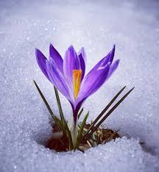
ENDEMİK BİTKİ TÜRLERİ :
Endemik bitkiler, yeryüzünün sadece belirli bölgelerinde yayılış gösteren türlerdir. Endemik bitkiler belirli bir dağa, bir adaya, bir ülkeye veya bir kıtanın herhangi bir yerindeki bir flora bölgesine has olabilirler.
Ülkemizde 9500 yakın bitki türü olup bunu 1/3 endemiktir. Yalnızca Antalya ilinde yetişen 250 türe yakın endemik bitki olup bunlardan 73 tehlike altındadır. Bu türlere bakılabilir, fotoğraf çekilebilir, resim çizilebilir, ancak koparılması ve doğadan toplanılması yasak olup aksi durumda ciddi cezası vardır.

Slide 24



Slide 25
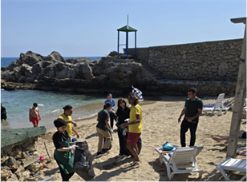
BİYOÇEŞİTLİLİLİĞİN KORUNMASI
  Modern saraylar otel olarak ,tesis içerisinde doğal yaşam döngüsünde var olan hiçbir ağaç kesilmemekte ,bitkiler tahrip edilmemektedir. Ağaç dikme etkinlikleri yapılarak ilave ağaçlar dikilmektedir.Bütün yaptıklarımıza ilave projelerle doğal yaşamı korumaya olan katkılarımızı artırmayı hedefliyoruz.
İşletmemizin biyoçeşitliliğin devamı için düzenlemiş olduğu ormanlık alana kuş yuvaları asma ve kıyı temizliği etkinlik görselleri

Slide 26
Kültürel Çalışmalar
Tarihi Eserlerin tanıtımı
Antalya, tarih boyunca Hititler, Likyalılar, Pamfilyalılar, Roma, Bizans ,Selçuklu ve Osmanlı gibi pek çok pek çok farklı uygarlığa ev sahipliği yapmış olup kültürel miras açısından son derece zengin bir "medeniyetler kavşağıdır".
Antalya ili ve ilçeleri doğal güzelliği yanında kültürel mirası, antik kalıntılar ve geleneksel sanatlarla dolu olup özellikle tarihi yerleri ziyaret ederek geçmişe yolculuk yapmak, Antalya’nın ruhunu keşfetmek için harika bir fırsattır.
Modern Saraylar Otel olarak , günümüzde de ilimizin sahip olduğu tarihi mirasın zenginliklerini konusunda misafirlerimize ve çalışanlarımıza bilgilendirme yapılarak kültürel değerlerin tanıtılmasında katkıda bulunmayı amaçlarız.

Slide 27
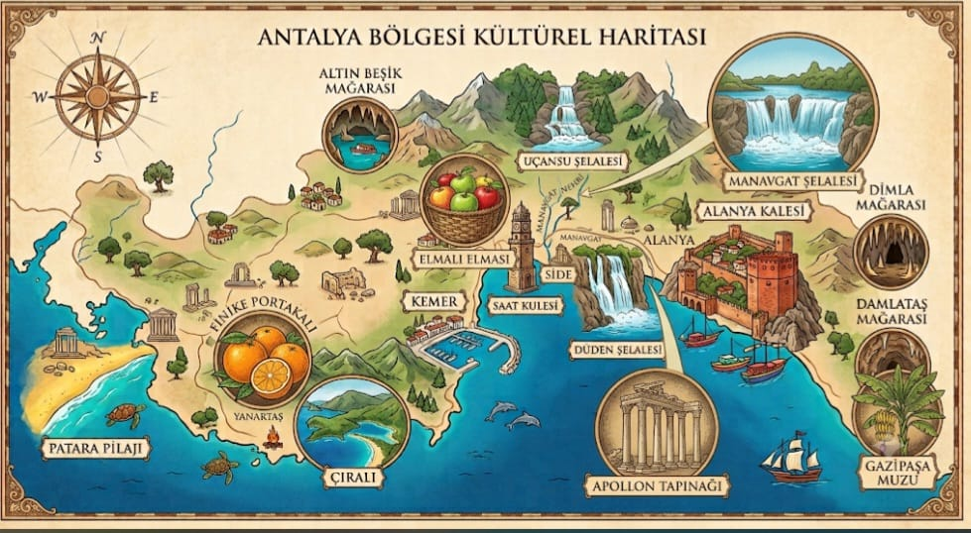

Slide 28
Kültürel Çalışmalar
Modern Saraylar Otel olarak Antalya ve çevresi, Alanya-Manavgat ve Side bölgesini; bu bölgede bulunan kültürel mirasa, antik eserlere ve doğal güzelliklere saygı gösterir, misafirlerimizin ve çalışanlarımızı konu ile bilgilendirerek sosyal ve kültürel değerlere katkıda bulunmaya çalışırız.
Bunun için;
Yerel toplum ve topluluk örgütleri ile işbirliği içerisinde bu değerlerin korunması için faaliyetlerde bulunmayı hedefliyoruz.
Kültür ve geleneklerimizin tanıtılması adına çalışmalar yürütülmektedir.
Sürdürülebilirlik eğitimlerinde personele kültürel miras ve yöre değerleri hakkında bilgi verilmektedir.
Kültürel mirasın ve tarihi eserlerin korunmasına maddi ve ayni destek verilmektedir.
Yöre halkının hassasiyetleri dikkate alınmaktadır ve gelen misafirlere yönlendirmelerde bulunulmaktadır.
Misafirlerimize turistik amaçlı gezilerde yöre halkının gelenek ve göreneklerini, dini değerler hakkında bilgi ve yönlendirmelerde bulunulmaktadır

Slide 29
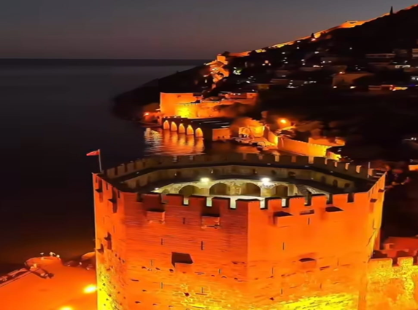
Geçmişin izlerini keşfetmek, kültürel mirasın derinliklerine inmek isteyenler için vazgeçilmez bir durak olan Antalya ilinin antik harikalarını saymakla bitmeyecek kadar çok olup tesisimize yakın olan kültürel geçmişe ışık tutan tarihi ve doğal güzelliklerin bazıları şunlardır.
Tarihi Eserlerin tanıtımı
Alanya Kalesi, Alanya'nın simgelerinden biri olan kale denizden yaklaşık olarak 250 metre kadar yükselen bir yarımada üzerinde bulunmaktadır. Surlarının uzunluğu toplam olarak 6,5 kilometredir. Eski dönemlerde Kandeleri olarak adlandırılan Alanya yerleşimine kale Helenistik dönemde inşa edilmiştir.
Kızıl Kule ve Tersane , 1226 yılında Anadolu Selçuklu Sultanı Alaaddin Keykubad tarafından denizden gelebilecek tehlikelere karşı korumak amacıyla, Halepli Ebu Ali’ye yaptırıldığı kaynaklarda yazmaktadır. İsmini temel inşa malzemesi olan kırmızı tuğlalarından almıştır.
Alanya kalesi, Kızılkule, Tersane

Slide 30
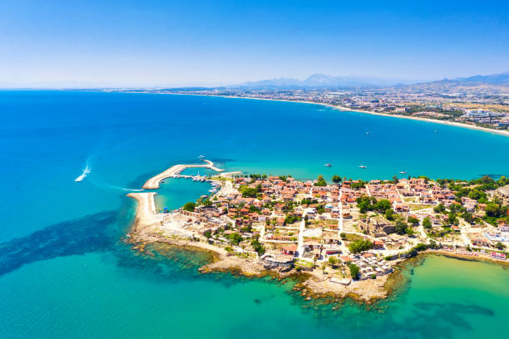
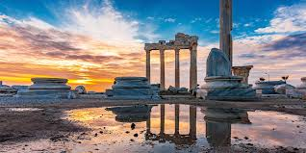
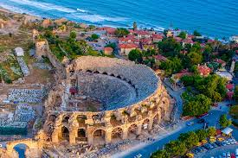
Side Antik Kent
Antik dönemde Pamfilya’ nın en önemli liman kenti olan Side , Manavgat’ın 7 km güneybatısında bulunan 350-400 m genişliğinde bir yarımada üzerinde kurulmuştur. Antik bir hamam binası (Agora Hamamı) içinde yer alan Side Müzesi’nde, büyük bölümü kentte yapılan kazılardan çıkarılan; Helenistik, Roma ve Bizans dönemlerine ait eserler sergilenmektedir.
Apollon Tapınağı
MS 150 civarında Roma döneminde inşa edilmiş, ışık, müzik ve sanat tanrısı Apollon'a adanmış görkemli bir yapıdır
Side’nin görülmeye değer en görkemli yapısı, üç katlı sahne binası ve bezemeleriyle hayranlık uyandıran Side Antik Tiyatrosu'dur.

Slide 31
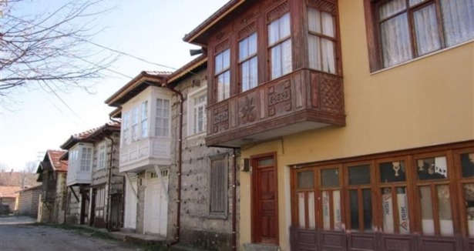
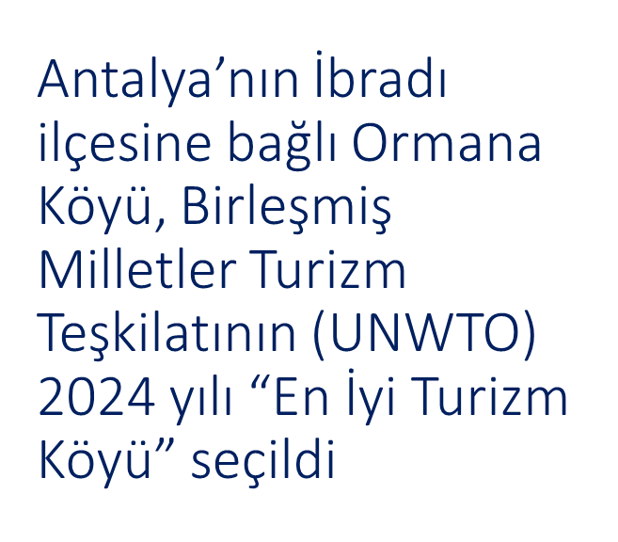
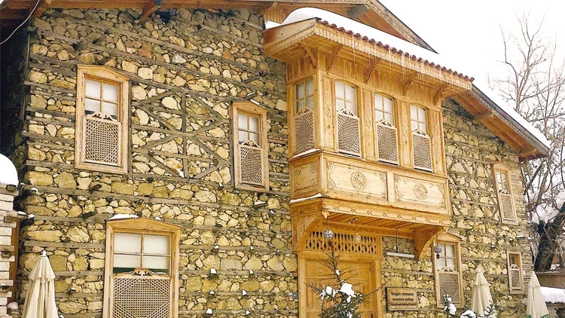
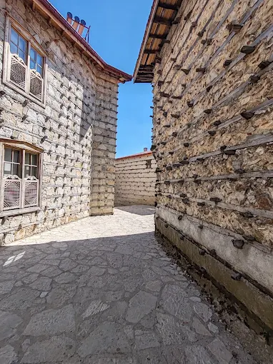
Ormana Düğmeli Evler
Antalya İbradı ilçesine bağlı Ormana köyü geleneksel mimarisi korunmuş ve yapım tekniğinde hiç harç ve çivi kullanmadan sadece taşların arasına sedir ağacından elde edilen ahşapların ‘düğme’ gibi geçirilerek inşa edilmiş düğmeli evler olarak adlandırılan evleri ile ünlüdür.

Slide 32
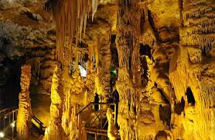

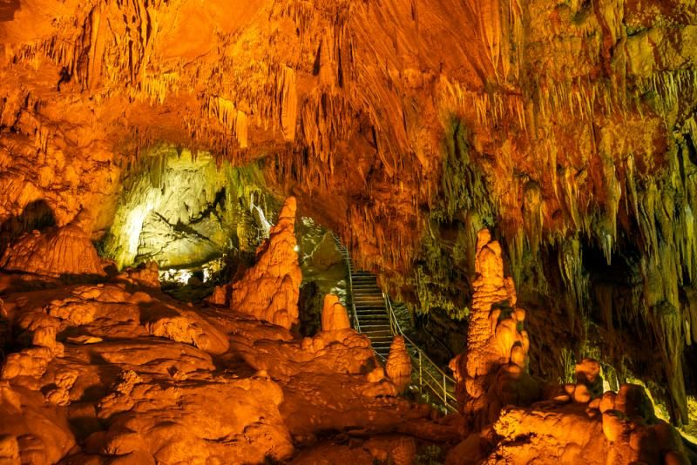

Antalya , Karain, Damlataş, Dim ve Altınbeşik gibi dünyaca ünlü mağaralara ev sahipliği yapan zengin bir jeolojik yapıya sahiptir.
Damlataş Mağarası, Alanya ilçesinde, tarihi yarımadanın batı kıyısında yer alır. Mağaraya, içerisindeki sarkıtlardan damlamaya devam eden su damlaları nedeniyle bu ad verilmiştir. Damlataş Mağarası, büyüleyici güzelliğinin yanı sıra astım hastalarına iyi gelen havasıyla da ünlüdür.
Dim Mağarası, Alanya’ya 11 km uzaklıkta olan mağara Cebeli Reis Dağı'nın batı yamacında yer alır.
Dim Mağarası 360 m uzunluğunda, yatay,
10-15 m genişliğinde ve yüksekliğindedir. Mağara içinde zengin sarkıt, dikit ve travertenlerden oluşumlar vardır.
Türkiye’nin ziyarete açılan ikinci büyük mağarasıdır.

Slide 33
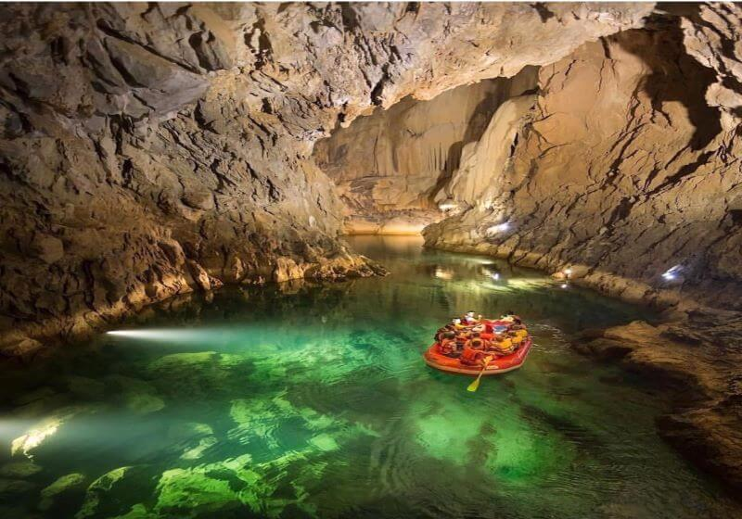
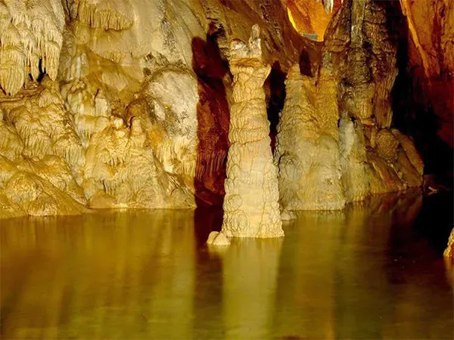
Altınbeşik Mağarası Millî Parkı
Antalya’nın İbradı İlçesi'ne 9,7 km uzaklıkta olan Ürünlü Mahallesi'nden yaklaşık 5 km güneydoğusunda bulunan Altınbeşik Mağarası Millî Parkı Türkiye'nin 1., Avrupa'nın 3. En büyük sualtı gölü mağarasıdır. Derin ve sarp Manavgat vadisinin batı yamacında yer almaktadır.
Mağara yaz aylarında ve sonbaharın başlarında ziyarete açıktır. İlkbahar ve kış aylarında mağaranın suyu yükseldiği için ziyarete kapanmaktadır. Mağara içinden çıkan su yeraltından Beyşehir Gölü ile bağlantılıdır.

Slide 34
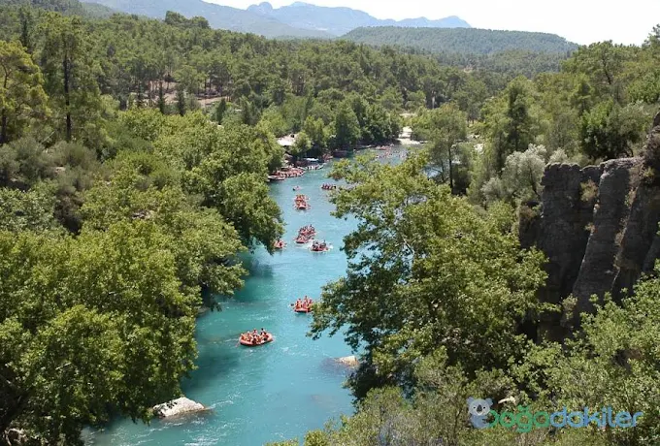
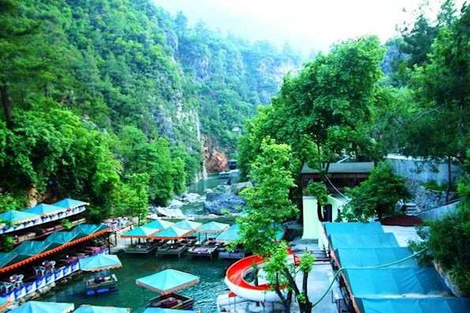
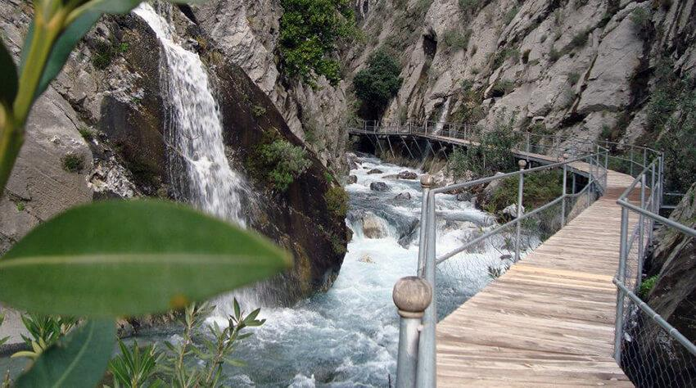
Doğal Güzellikleri
Antalya ilinin doğal güzellikleri açısından oldukça zengin olup tesisimize yakın olan dağa harika örnekleri ;
,
Köprülü Kanyon Milli Parkı: Antalya şehrinin Manavgat ilçesinde, turkuaz renkli Köprüçay nehrinin üzerinde bulunmaktadır. Kanyon Köprülü ismini nehrin üzerinde bulunan antik köprüden almaktadır. Türkiye'nin en popüler rafting merkezi olan kanyonda 14 km'lik parkurda rafting, kano ve kanyon geçişi sporları olmak üzere; yüzme, doğa yürüyüşü, botanik-yaban hayatı gözlemciliği, jeolojik yapı gözlemciliği, kampçılık, fotoğrafçılık, piknik, kaya tırmanış gibi adrenalin dolu etkinlikler yapılabilmektedir.
Alanya Dim Çayı, doğa ile baş başa piknik yapmak isteyenler için mükemmel bir yer. Serin su kenarında, yemyeşil doğanın içinde, su üzerinde çardaklarda sevdiklerinizle vakit geçirmek için mükemmel bir deneyim sunmaktadır. ..
Alanya Sapadere Kanyonu karstik oluşumlu, buz gibi suları ve şelaleleriyle ünlü bir doğa harikasıdır. Ahşap yürüyüş platformu, doğal havuzları, zengin bitki örtüsü ve alabalık tesisleriyle yaz aylarında serinlemek ve doğa yürüyüşü yapmak için ideal bir günübirlik turizm merkezidir.

Slide 35
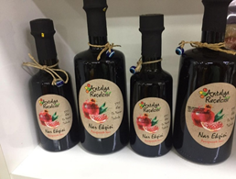
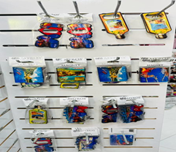
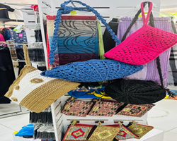
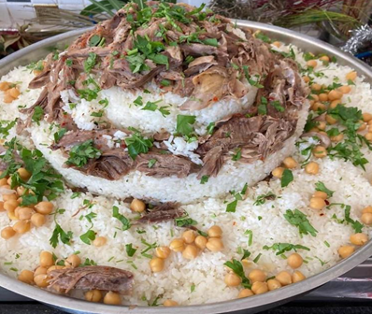
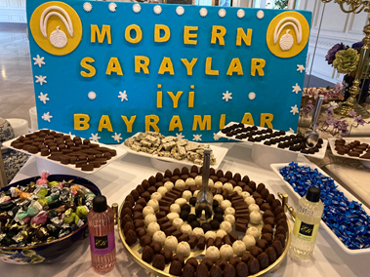
Market ürünlerimiz
KÜLTÜR VE MİRASIN SUNULMASI
Geleneksel Türk ve Yörük kültürü, damak tatları haftalık olarak düzenlenen Türk Geceleri, kıl çadırda gözleme yapımı, Kumda Türk kahvesi vb. etkinliklerle misafirlere tanıtılmaktadır.
Tesis bahçesinde göçebe hayatı simgeleyen deve heykeli bulunmaktadır.
Dini ve milli bayramlarda günün anlamına uygun süslemeler, ikramlar ve etkinlikler yapılmaktadır.
Tesisimizde bulunan işletmecilerin geleneksel ürün satışlarını teşvik etmekteyiz.
Yöresel oyunlar
Otel bahçesinde bulunan
deve heykeli
Yöresel yemek ve kumda Türk kahvesi sunumlarımız
Dini ve Milli bayramlarda sunum örneklerimiz
Restoranlarımızda yöremize ait Türk yemekler ve tatlıları sunuyoruz.

Slide 36
